Slide 1
Exigências Nutricionais de Ovinos Deslanados em Crescimento
Elzania Sales Pereira

Slide 2
Resumo
Sistemas de Exigências Nutricionais
BR-Caprinos & Ovinos – Banco de Dados
Capítulos:
Ajuste de peso
Exigências de Energia
Exigências de proteína
Exigências de minerais
Aplicação
Considerações Finais

Slide 3
Sistemas mundiais
(C)

Slide 4
Sistemas mundiais
(C)

Slide 5
Sistemas mundiais
(C)

Slide 6
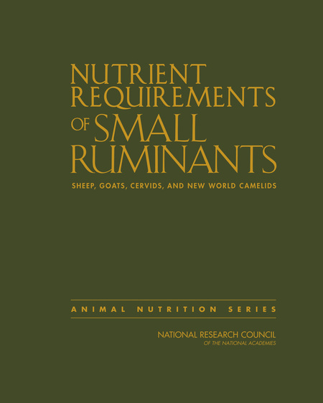
Sistemas mundiais
(C)

Slide 7
Sistemas mundiais
(C)

Slide 8
Banco de dados de ovinos deslanados
Estudo | n | Classe sexual | Genótipo | Sistema de Alimentação
Macedo Júnior, 2008 | 73 | F | SI | Confinamento
Garcia et al., 2009 | 103 | NC/F | C | Confinamento
Garcia et al., 2010 | 36 | NC | SI; C | Confinamento
Silva et al., 2010 | 32 | C | SI | Pasto
Pereira, 2011 | 30 | NC | SI | Confinamento
Pinto et al., 2011 | 9 | NC | SI | Confinamento
Soares et al., 2012 | 6 | NC/F | C | Confinamento
Lima, 2012 | 39 | NC | C | Confinamento
Silva, 2012 | 29 | NC | C | Confinamento
Costa et al., 2013 | 47 | NC | MN | Confinamento
Regadas Filho et al., 2013 | 20 | NC | SI | Confinamento
Alvarenga, 2013 | 13 | NC | C | Pasto
Araújo, 2013 | 45 | NC | C | Confinamento
Oliveira et al., 2014 | 34 | NC | SI | Confinamento
Pereira et al., 2014 | 47 | NC | SB | Confinamento
Caetano, 2014 | 40 | NC | C | Confinamento
Rodrigues et al., 2015 | 14 | NC/C/F | C | Confinamento
Bastos et al., 2015 | 25 | NC | SI | Confinamento
Luz et al., 2016 | 45 | NC | C | Pasto
NC = Ñão Castrado; C = Castrato; F = Fêmea; SI = Santa Inês; SB = Somalis Brasileira; MN = Morada Nova; C = Cruzado.

Slide 9
Banco de dados de ovinos deslanados
Estudo | n | Classe Sexual | Genótipo | Sistema de Alimentação
Santos et al., 2016 | 45 | C | C | Confinamento
Elias et al., 2016 | 36 | NC | C | Confinamento
Santos et al., 2016 | 29 | NC | SI | Confinamento
Silva et al., 2016 | 39 | NC | C | Confinamento
Leopoldino Júnior ,2016 | 23 | NC | SI; C | Confinamento
Pereira et al., 2017 | 16 | NC/C | SI | Confinamento
Campos et al., 2017 | 26 | NC | C | Confinamento
Silva et al., 2017 | 40 | NC | C | Confinamento
Assis et al., 2018 | 15 | NC | SI | Pasto
Pereira et al., 2018 | 23 | NC/C/F | MN | Confinamento
Ribeiro et al., 2018 | 12 | NC | C | Confinamento
Magalhães, 2018 | 80 | NC | SI | Confinamento
Santos, 2018 | 40 | NC | SI | Confinamento
Nascimento, 2018 | 107 | C | SI | Confinamento
Santos, 2020 | 20 | NC | C | Confinamento
Mendes et al., 2021 | 35 | NC | C | Confinamento
C.J.L. Herbster | 30 | F | C | Confinamento
A.S. Brito Neto | 40 | F | SI | Confinamento
A.C. Rocha | 30 | NC | SI; MN | Confinamento
NC = Ñão Castrado; C = Castrato; F = Fêmea; SI = Santa Inês; MN = Morada Nova; C = Cruzado.
1044 inteiros
248 castrados
282 fêmeas
83 em pastejo
1491 confinados

Slide 10
Banco de dados: Ajuste de Peso
Estudo | n | Classe Sexual | Genótipo | Sistema de Criação
Garcia et al. (2009) | 103 | NC/F | SI×TX; SI×BERG; SI×IF | Confinamento
Garcia et al. (2010) | 36 | NC | SI; SI×DP; SI ×TX | Confinamento
Silva et al. (2010) | 32 | C | SI | Pasto
Pereira (2011) | 30 | NC | SI | Confinamento
Pinto et al. (2011) | 16 | NC | SI | Confinamento
Lima (2012) | 39 | NC | SRD | Confinamento
Soares et al. (2012) | 6 | NC/F | SI×TX | Confinamento
Silva et al. (2012) | 29 | NC | SIxDP | Confinamento
Alvarenga (2013) | 13 | NC | SRD | Pasto
Costa et al. (2013) | 47 | NC | MN | Confinamento
Regadas Filho et al. (2013) | 24 | NC | SI | Confinamento
Caetano (2014) | 40 | NC | SRD | Confinamento
Oliveira et al. (2014) | 35 | NC | SI | Confinamento
Pereira et al. (2014) | 47 | NC | SB | Confinamento
Bastos et al. (2015) | 25 | NC | SI | Confinamento
Rodrigues et al. (2015) | 14 | NC/C/F | SRD | Confinamento
Elias et al. (2016) | 36 | NC | SRD | Confinamento
Leopoldino Júnior (2016) | 33 | NC | SI; SI×DP; SI×TX; SI×LC | Confinamento
n = Número de observações por estudo; CS = Classe sexual; SC = Sistema de criação; PAS = Pastejo, CON = Confinamento; NC = Não castrado; C = Castrado; F = Fêmea; SI = Santa Inês; DP = Dorper; MN = Morada Nova; SB = Somalis Brasileira; TX = Texel; BERG = Bergamácia; LC = Lacaune; IF = Ilê de France; SRD = Sem raça definida.

Slide 11
Banco de dados: Ajuste de Peso (Continuação)
Estudo | n | Classe Sexual | Genótipo | Sistema de Criação
Luz et al. (2016) | 45 | NC | SRD | Confinamento
Santos et al. (2016) | 29 | NC | SI | Confinamento
Santos et al. (2016) | 45 | C | SI×SRD | Confinamento
Silva et al. (2016) | 39 | NC | SI×DP | Confinamento
Campos et al. (2017) | 26 | NC | SRD | Confinamento
Pereira et al. (2017) | 16 | NC/C | SI | Confinamento
Silva et al. (2017) | 40 | NC | SRD | Confinamento
Assis et al. (2018) | 15 | NC | SI | Pasto
Costa (2018) | 8 | NC | SI | Confinamento
Magalhães (2018) | 80 | NC | SI | Confinamento
Pereira et al. (2018) | 23 | NC/C/F | MN | Confinamento
Santos (2018) | 40 | NC | SI | Confinamento
Queiroz (2019) | 32 | NC | SI | Confinamento
Castro (2020) | 8 | NC | SI | Confinamento
Mendes et al. (2021) | 16 | NC | SI×DP | Confinamento
Souza (2021) | 8 | NC | DP ×SRD | Confinamento
Fróes (2023) | 8 | NC | SI | Confinamento
n = Número de observações por estudo; CS = Classe sexual; SC = Sistema de criação; PAS = Pastejo, CON = Confinamento; NC = Não castrado; C = Castrado; F = Fêmea; SI = Santa Inês; DP = Dorper; MN = Morada Nova; SB = Somalis Brasileira; TX = Texel; BERG = Bergamácia; LC = Lacaune; IF = Ilê de France; SRD = Sem raça definida.
n = 1228
906 = NC
248 = C
71 = F
Confinamento
Pastejo

Slide 12
Banco de dados: Exigências de Energia e Proteína
Estudo | n | Genótipo | Classe sexual | Sistema de criação | EM (Mcal/kg MS) | PB (g/kg MS)
Nascimento Júnior (2010) | 30 | Dorper e Santa Inês | C | Pastejo | - | -
Silva et al. (2010) | 32 | Santa Inês | C | Pastejo | 1,6 - 2,3 | 50 - 224
Pereira (2011) | 30 | Santa Inês | NC | Confinamento | 2,0 - 2,1 | 129 - 174
Costa et al. (2013) | 47 | Morada Nova | NC | Confinamento | 0,9 - 3,1 | 47 - 181
Regadas Filho et al. (2013) | 23 | Santa Inês | NC | Confinamento | 2,1 - 2,7 | 143 - 230
Pereira et al. (2014) | 47 | Somalis Brasileira | NC | Confinamento | 0,9 - 2,9 | 88 - 202
Oliveira et al. (2014) | 34 | Santa Inês | NC | Confinamento | 1,7 - 3,4 | 104 - 205
Rodrigues et al. (2016) | 19/17 | SRD² | NC/C | Confinamento | 1,7 - 2,5 | 204 - 230
Pereira et al. (2017) | 19/18 | Santa Inês | NC/C | Confinamento | 1,6 - 2,6 | 154 - 236
Pereira et al. (2018) | 15/16 | Morada Nova | NC/C | Confinamento | 2,1 - 2,7 | 169 - 173
Mendes et al. (2021) | 35 | ½ Dorper x ½ Santa Inês | NC | Confinamento | 2,0 - 2,5 | 139 - 150

Slide 13
Banco de dados: EM:ED
Estudo | Nível de alimentação | Genótipo | n | PC (kg) | CMS (kg/dia) | Percentual da MS |  |  |  | Consumo de energia (Mcal/dia) |  |  | Relação EM:ED
 |  |  |  |  |  | PB | EE | FDN |  | EB | ED | EM
Santos (2020) | Mantença | DP × SI | 4 | 20,0 | 0,394 | 11,0 | 2,0 | 53,3 |  | 4,4 | 2,5 | 2,0 | 0,82
 |  | DP × SI | 4 | 20,0 | 0,364 | 12,5 | 4,5 | 57,0 |  | 4,0 | 3,2 | 2,3 | 0,73
 |  | DP × SI | 4 | 20,0 | 0,365 | 12,5 | 4,0 | 50,0 |  | 4,4 | 2,4 | 2,0 | 0,85
 |  | DP × SI | 4 | 20,0 | 0,324 | 11,2 | 1,2 | 49,9 |  | 3,5 | 2,4 | 1,9 | 0,80
 |  | DP × SI | 4 | 20,0 | 0,320 | 10,2 | 1,1 | 47,4 |  | 4,4 | 2,4 | 2,0 | 0,84
Macedo Junior (2008) | Intermediário | SI | 40 | 48,5 | 1,218 | 11,1 | 2,7 | 43,9 |  | 5,8 | 3,8 | 3,3 | 0,85
 | Mantença | SI | 33 | 53,4 | 1,073 | 9,8 | 2,5 | 56,4 |  | 5,0 | 3,2 | 2,7 | 0,85
Mendes et al. (2021) | Alto | DP × SI | 10 | 39,1 | 1,369 | 14,2 | 3,0 | 49,8 |  | 5,9 | 2,8 | 2,3 | 0,82
 | Intermediário | DP × SI | 10 | 36,2 | 0,972 | 14,2 | 3,0 | 49,8 |  | 4,2 | 2,2 | 1,9 | 0,84
 | Mantença | DP × SI | 10 | 30,6 | 0,513 | 14,2 | 3,0 | 49,8 |  | 2,2 | 1,2 | 1,1 | 0,84
Herbster (2024) | Alto | DP × SI | 8 | 28,9 | 1,120 | 15,8 | 3,0 | 45,6 |  | 5,1 | 3,3 | 2,8 | 0,85
 | Intermediário | DP × SI | 8 | 26,2 | 0,754 | 15,8 | 3,0 | 45,6 |  | 3,4 | 2,4 | 2,0 | 0,85
 | Mantença | DP × SI | 8 | 21,0 | 0,376 | 15,8 | 3,0 | 45,6 |  | 1,7 | 1,2 | 1,1 | 0,87
Brito Neto (2024) | Alto | SI | 12 | 22,6 | 0,818 | 13,9 | 3,1 | 43,0 |  | 3,6 | 2,3 | 2,0 | 0,85
 | Intermediário | SI | 12 | 22,4 | 0,815 | 13,4 | 2,5 | 56,5 |  | 3,6 | 2,2 | 1,8 | 0,83
 | Mantença | SI | 12 | 16,0 | 0,297 | 13,4 | 2,5 | 56,5 |  | 1,3 | 0,9 | 0,7 | 0,84
A.C. Rocha¹ | Alto | SI/MN | 6 | 32,2 | 1,151 | 12,6 | 2,4 | 51,4 |  | 5,5 | 4,0 | 3,3 | 0,83
 | Intermediário | SI/MN | 6 | 32,2 | 1,057 | 11,1 | 2,6 | 51,5 |  | 4,9 | 3,4 | 2,9 | 0,84
 | Baixo | SI/MN | 6 | 32,0 | 1,071 | 9,2 | 2,9 | 51,5 |  | 5,0 | 3,4 | 2,8 | 0,83
 | Mantença | SI/MN | 6 | 19,5 | 0,347 | 12,6 | 2,4 | 51,4 |  | 1,6 | 1,1 | 0,9 | 0,77
n = número de unidades experimentais (animais), DP × SI = Dorper × Santa Inês, SI = Santa Inês; MN = Morada Nova; PC = Peso corporal; CMS = consumo de matéria seca; PB = proteína bruta; FDN = fibra em detergente neutro; EE = extrato etéreo; EB = energia bruta; ED = energia digestível; EM = energia metabolizável.¹Estudos não publicados.

Slide 14
Banco de dados: (Macrominerais: Ca, P, Mg, Na, K)
(Microminerais: Cu, Fe, Mn, Zn, Co, Cr)
Estudo | n | Genótipo | Classe sexual | PC (kg) | PCVZ (kg)
Cabral et al. (2008) | 24 | Santa Inês | Castrados | 17,90 – 24,40 | 13,13 – 22,65
Pereira et al. (2016) | 40 | Morada Nova | Não castrados | 10,12 – 31,62 | 6,58 – 27,10
Silva et al. (2016) | 19 | SRD | Não castrados | 10,64 – 33,60 | 9,77 – 30,10
 | 17 |  | Castrados | 7,97 – 31,70 | 7,68 – 29,44
 | 18 |  | Fêmeas | 7,98 – 29,40 | 7,68 – 26,28
Pereira et al. (2018a) | 47 | Somalis Brasileira | Não castrados | 10,90 – 35,74 | 7,95 – 31,18
Pereira et al. (2018b) | 14 | Morada Nova | Não castrados | 13,66 – 38,28 | 9,62 – 29,38
 | 16 |  | Castrados | 12,54 – 31,25 | 8,66 – 23,08
 | 16 |  | Fêmeas | 12,74 – 26,95 | 8,89 – 21,71
Pereira et al. (2017) | 19 | Santa Inês | Não castrados | 11,20 – 33,20 | 8,30 – 24,57
 | 18 |  | Castrados | 12,60 – 31,56 | 8,50 – 29,30

Slide 15
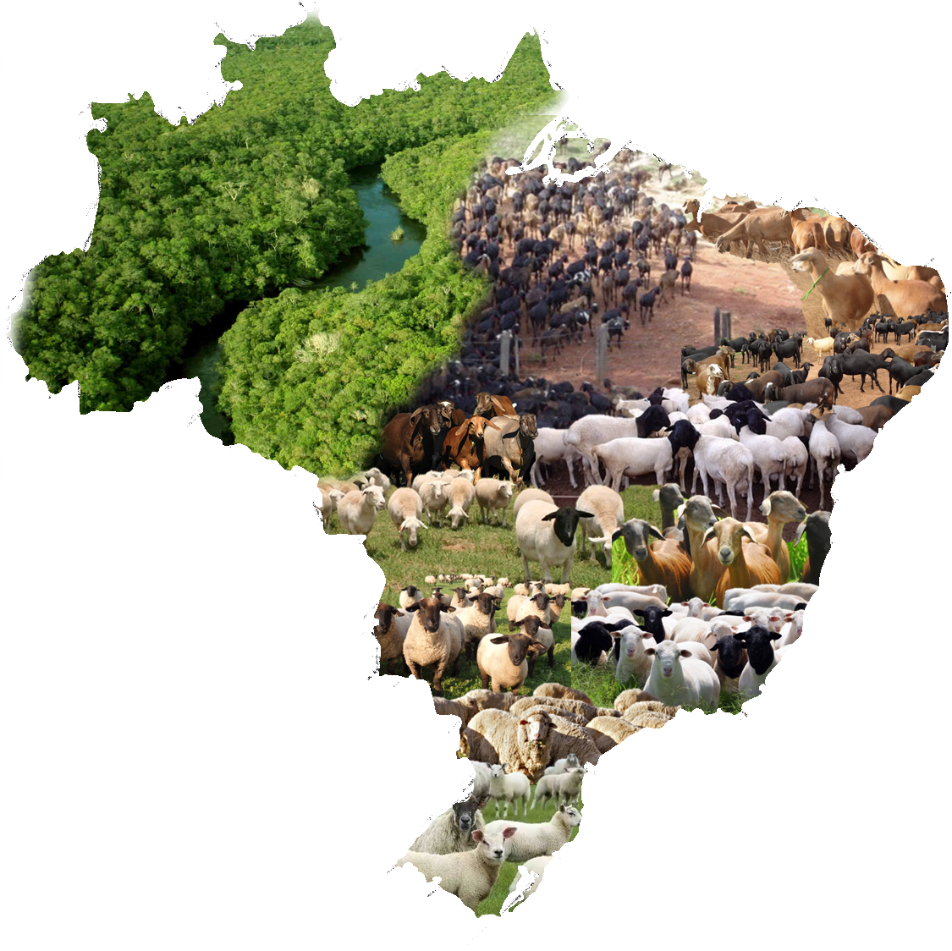
Resumo
Todos os estudos aplicam CNES
Dados individuais
Informação de animal referência
Abate comparativo
Método Fatorial
Informações de respirometria
Meta-análise
Validação

Slide 16
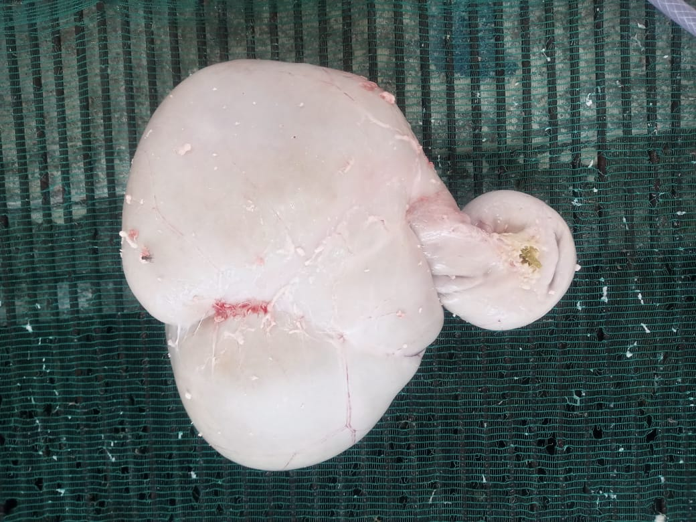
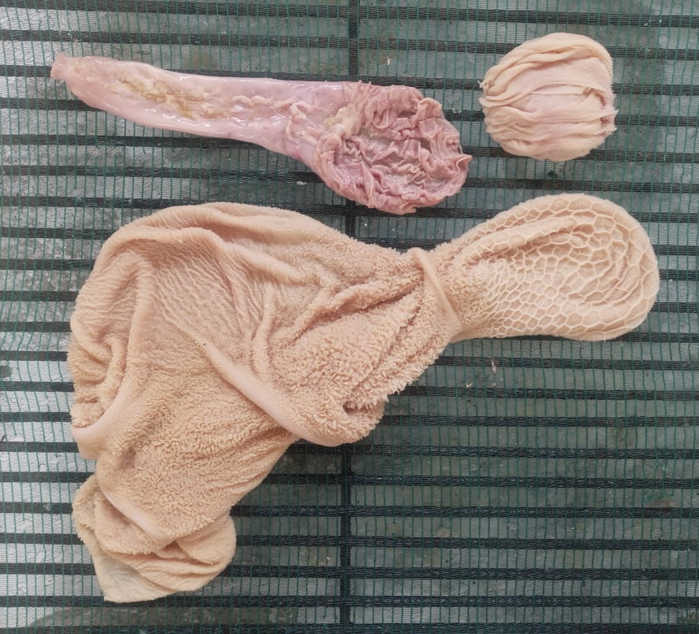
Corpo Vazio
TGI cheio
TGI vazio
Herbster et al. (2020), Anim. 14:8, pp 1718–1723

Slide 17
Equações de Ajuste de Peso
Descriptive statistics of the variables used in weight adjustment
Variable | BW | FBW | EBW | ADG | EBWG
n | 520 | 1217 | 619 | 882 | 293
Minimum | 10.12 | 8.4 | 6.58 | -0.028 | -0.035
Maximum | 54.4 | 62.2 | 42.31 | 0.387 | 0.242
Median | 31.14 | 32.7 | 23.66 | 0.182 | 0.096
Mean | 30.40 | 32.40 | 23.93 | 0.170 | 0.100
SD | 9.78 | 9.32 | 8.38 | 0.066 | 0.057
VC | 0.32 | 0.29 | 0.35 | 0.38 | 0.57
1228
BW= body weight; FBW= fasting BW; EBW= empty BW; ADG= average daily gain; EBWG= empty BW gain; SD= standard deviation; VC= coefficient of variation.
Herbster et al. (2020), Anim. 14:8, pp 1718 - 1723

Slide 18
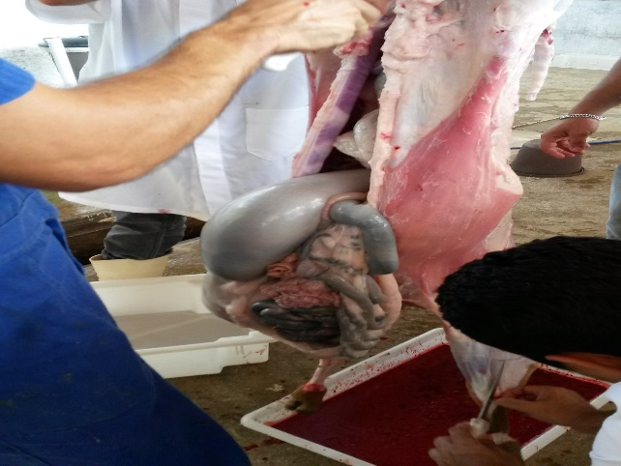
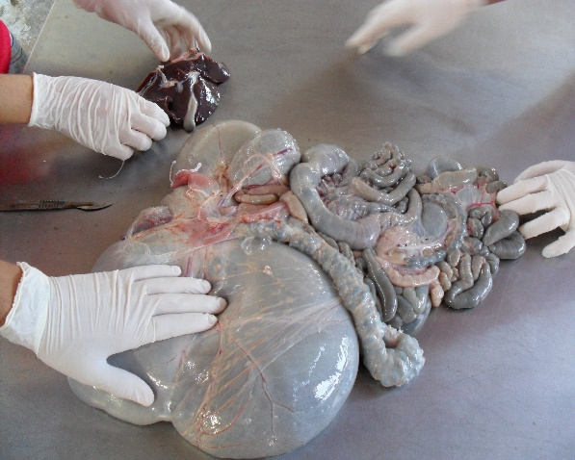
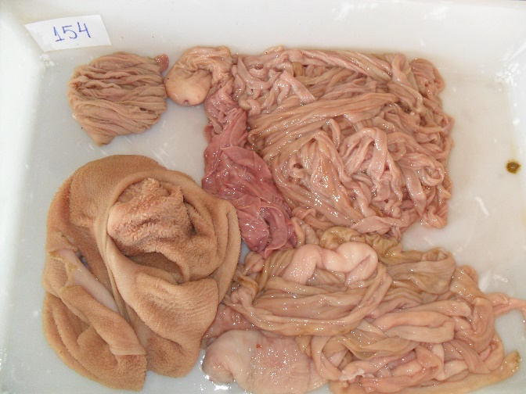
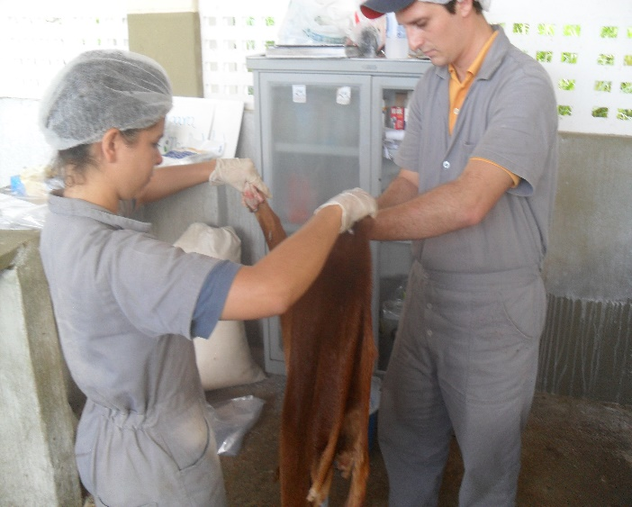

Slide 19
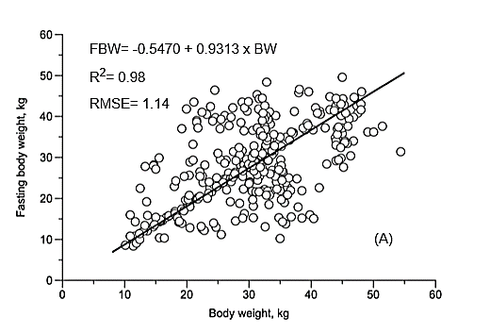
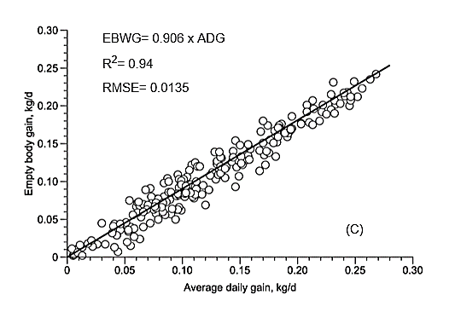
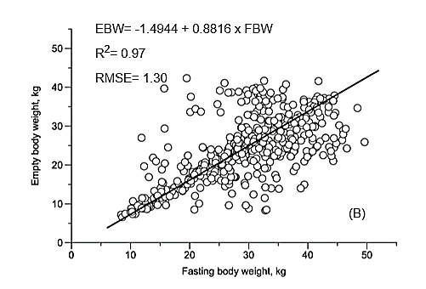
Fatores de conversão
PCVZ -> PCJ = 1,21
PCVZ -> PC = 1,28
FBW= -0.5470 + 0.9313 x BW
Intercept P = 0,0078
Slope P = 0,001
N= 339
EBW= -1.4944 + 0.8816 x FBW
Intercept P =0,001
Slope P = 0,001
N= 507
EBWG= 0.906 x ADG
Slope P = 0,001
N= 214
19
Herbster et al. (2020), Anim. 14:8, pp 1718–1723
(C)

Slide 20
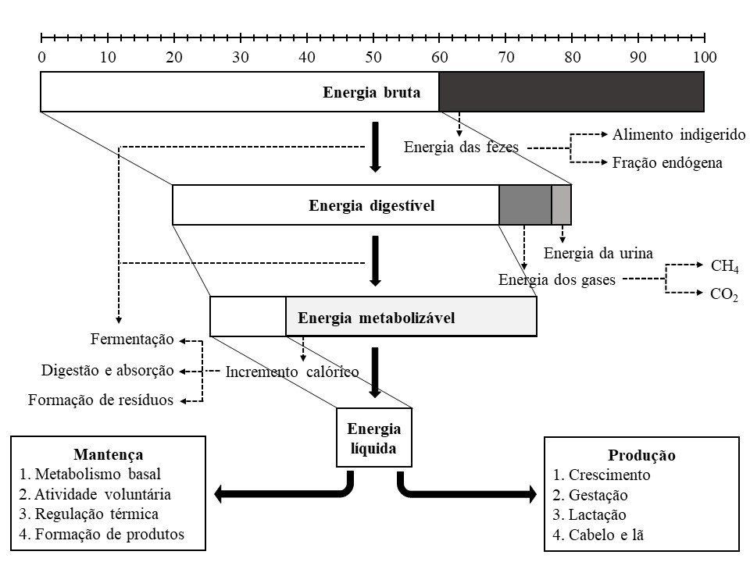
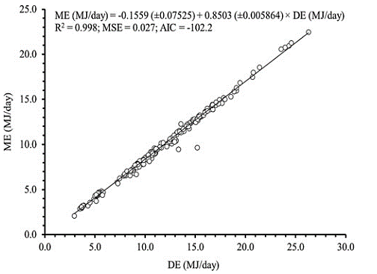
Fluxo de Energia
EM = 0,85 × ED

Slide 21
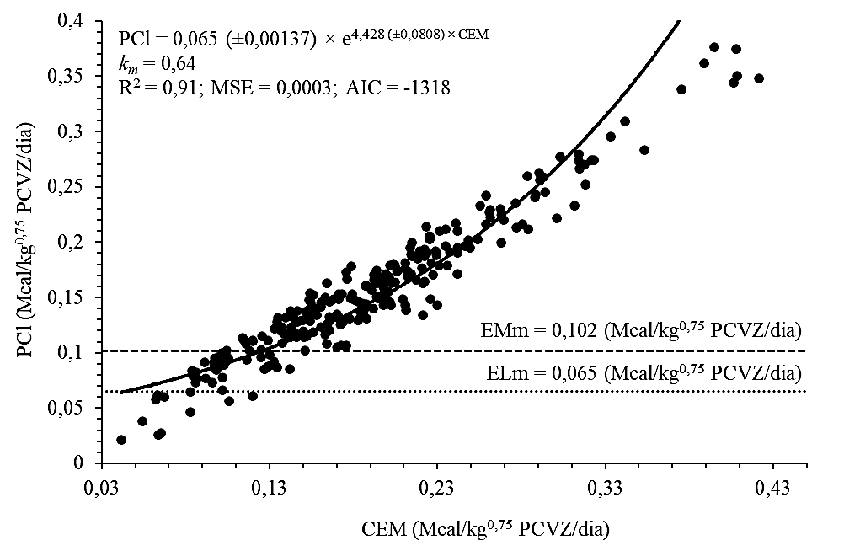
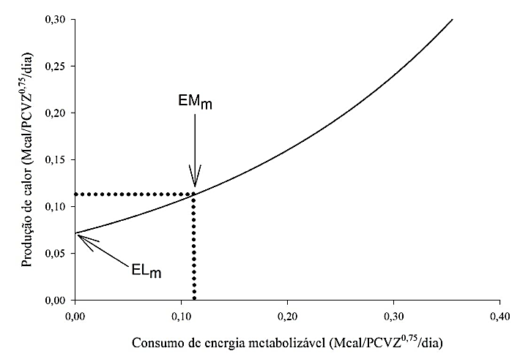
Exigências de Energia para Mantença
PCalor = β₀ × e^{(β1 × CEM)}
ELm = 0,065 Mcal/kg^{0,75}PCVZ/dia
EMm = 0,102 Mcal/kg^{0,75}PCVZ/dia
Km = 64 %
ELm = PCalor ⇔ CEM = 0
EMm ⇔ PCalor = CEM (iterativo)
Km = ELm/EMm

Slide 22
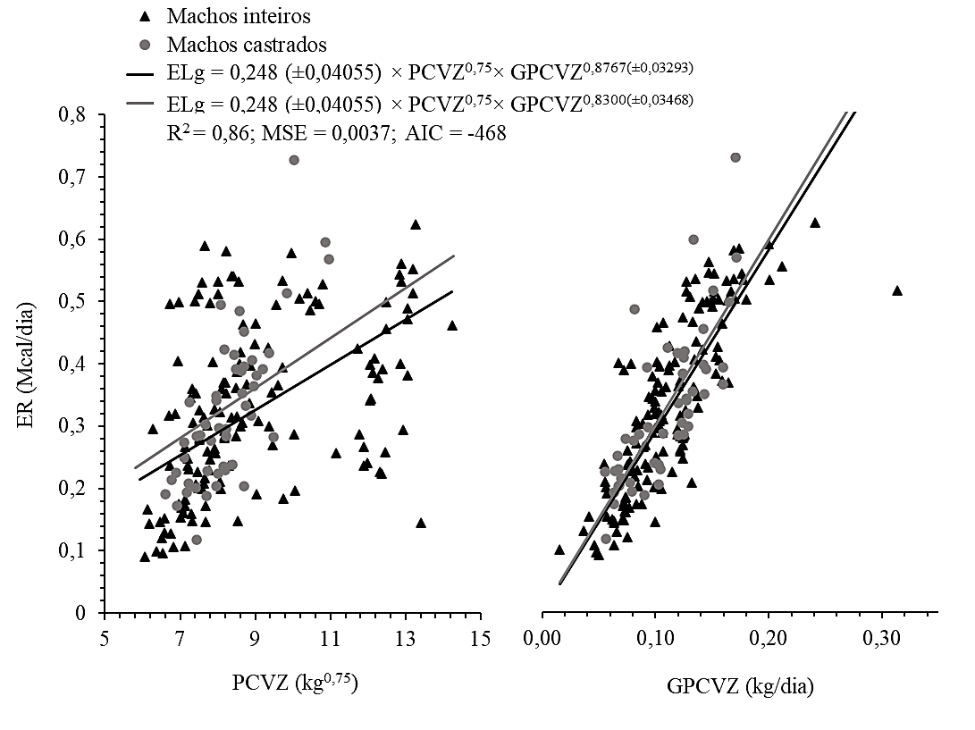
Exigências de Energia para Ganho
ER = β₀ × PCVZ^{0.75} × GPCVZ^{β1}
ER = ELg

Slide 23
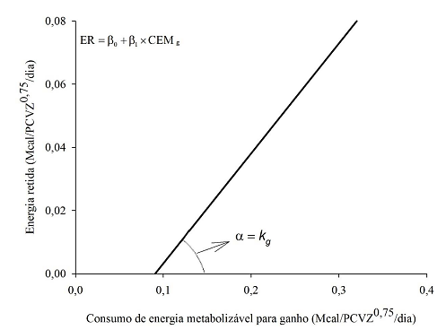
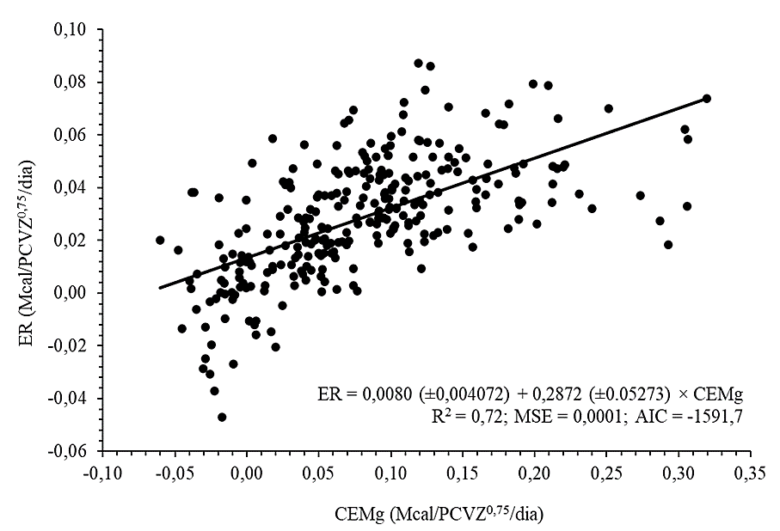
Eficiência de Utilização da Energia para Ganho
Kg = 29%

Slide 24
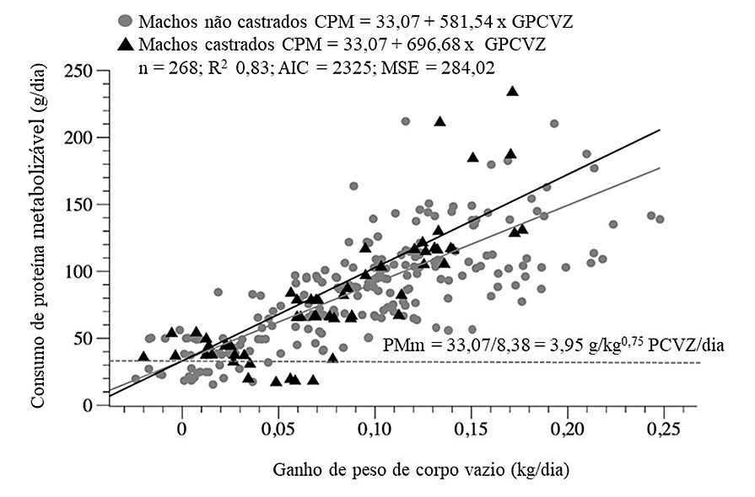
Exigências de Proteína Metabolizável para Mantença
$$CPM=β_{0}+β_{1}×GPCVZ$$
PMm = 3,95 g/kg^{0,75}PCVZ/dia

Slide 25
Exigências de Proteína Liquida para Mantença
Kpg
PR = -1,3248 + 0,2448 x CPM
n = 231; R2 = 0,77; AIC = 300,9; MSE = 0,329
PR = β0 + β1 × CPM

Slide 26
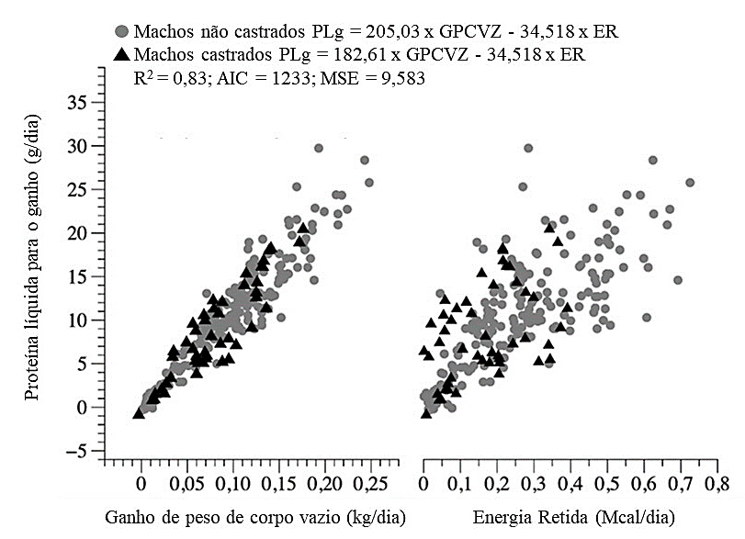
Exigências de Proteína para Ganho
PR = β₀ + β₁ × GPCVZ + β₂ × ER

Slide 27
Exigências de Minerais para Mantença e ganho
β₀ = MLm
Β₁ = Coeficiente de retenção
MR = β₀ + β₁ × MI
MR = β₀ × PCVZ^{β1}
MR = GPCVZ × (β₀ × β₁ × PCVZ^{(β1-1)})
MR = MLg
MLm + MLg
Exigências dietéticas =
Coeficiente de retenção

Slide 28
Macrominerais: Mantença, Retenção, Ganho

Slide 29
Microminerais: Mantença, Retenção, Ganho

Slide 30
Exigências Liquidas de Ca e P para ganho
Machos não castrados (M) Machos castrados (C) Fêmeas (F)

Slide 31
Exigências de Mg para ganho
Machos não castrados (M) Machos castrados (C) Fêmeas (F)

Slide 32
Exigências Líquidas de Na e K para ganho
Machos não castrados (M) Machos castrados (C) Fêmeas (F)

Slide 33
Exigências líquidas de Cu e Fe para ganho
Machos não castrados (M) Machos castrados (C) Fêmeas (F)

Slide 34
Exigências de Mn e Zn para ganho
Machos não castrados (M) Machos castrados (C) Fêmeas (F)

Slide 35
Exigências de Co e Cr para ganho
Machos não castrados (M) Machos castrados (C) Fêmeas (F)

Slide 36
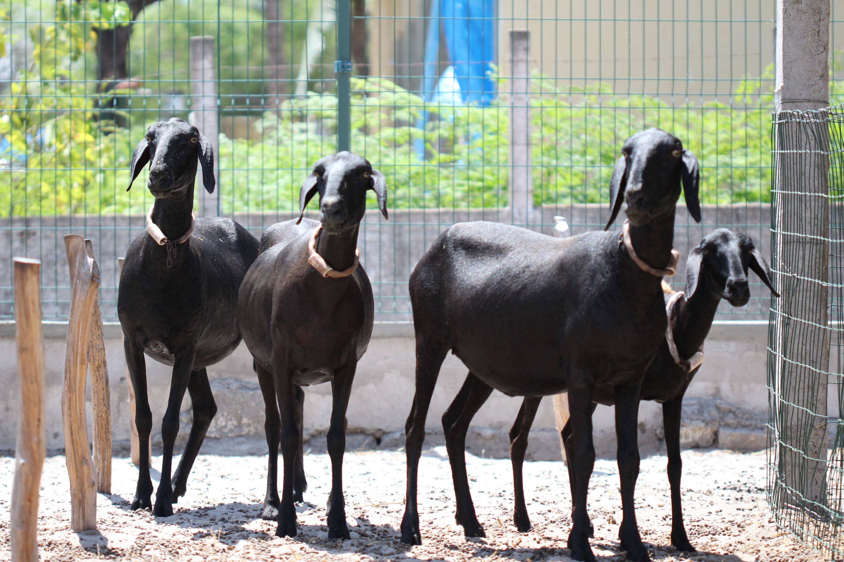
Cálculo de Ração

Slide 37
Ovino macho não castrado
PC: 30 kg
GMD: 0,200 kg/dia
Relação V:C: 60:40
Alimentos Disponíveis – Silagem de Milho e Feno de Tifton.
CMS (kg/dia): (-145,68 + (77,37 × (30^{0,75})) + (1,40 × 200))/1000
CMS (kg/dia): 1,126 kg/dia
Volumoso (60% SM e 20% Feno): 1,126 × 0,60 = 0,676
Feno de Tifton: 0,676 × 0,20 = 0,135 kg
Silagem de milho: 0,676 × 0,80 = 0,541 kg
Concentrado: 1,126 × 0,40 = 0,450 kg
Ingredientes | Composição química (%MS)
 | PB¹ | NDT² | Ca¹ | P¹
Feno de Tifton | 9,69 | 67,80 | 0,35 | 0,29
Silagem de milho | 7,24 | 74,80 | 0,28 | 0,19
Milho grão moído | 9,05 | 86,30 | 0,03 | 0,26
Farelo de soja | 48,71 | 74,70 | 0,24 | 0,59
1= CQBAL. https://www.cqbal.com.br/#!/; 2=Tabela de valor energético do BR-CAPRINOS & OVINOS, p. 83-88;

Slide 38
EXIGÊNCIAS |  | PB (g) | NDT (kg) | Ca (g) | P (g)
Mantença + Ganho |  | 150 | 0,811 | 4,70 | 2,05
CMS (kg/d) | 1,126
Feno de Tifton | 0,135 | 13,08 | 0,092 | 0,47 | 0,32
Silagem de milho | 0,541 | 39,00 | 0,405 | 1,50 | 1,00
Total | 0,676 | 52,08 | 0,497 | 1,97 | 1,32
Déficit 1 |  | -97,92 | -0,314 | -2,70 | -0,73
Feno de Tifton
PB = 9,69 × 0,135/100 = 0,01308 ou 13,08 g
NDT = 67,80 × 0,135/100 = 0,092 kg
Ca = 0,35 × 0,135/100 = 0,00047 ou 0,47 g
P = 0,24 × 0,135/100 = 0,00032 ou 0,32 g
Silagem de milho
PB = 7,24 × 0,541/100 = 0,039 ou 39,00 g
NDT = 74,80 × 0,541/100 = 0,405 kg
Ca = 0,28 × 0,541/100 = 0,0015 ou 1,50 g
P = 0,19 × 0,541/100 = 0,0010 ou 1,00 g

Slide 39
EXIGÊNCIAS |  | PB (g) | NDT (kg) | Ca (g) | P (g)
Mantença + Ganho |  | 150 | 0,811 | 4,70 | 2,05
CMS (kg) | 1,126
Feno de Tifton | 0,135 | 13,08 | 0,092 | 0,47 | 0,32
Silagem de milho | 0,541 | 39,00 | 0,405 | 1,50 | 1,00
Milho grão moído | 0,365 | 33,03 | 0,314 | 0,11 | 0,95
Farelo de soja | 0,133 | 65,00 | 0,099 | 0,32 | 0,79
Total | 1,174 | 150 | 0,910 | 2,40 | 3,05
Déficit 2 |  | 0 | +0,099 | -2,30 | +1,00
Milho grão moído (M)
Farelo de soja (S)
PB: 0,0905 × M + 0,4871 × S = 0,09792
NDT: 0,8630 × M + 0,7470 × S = 0,314
M = 0,09792 + 0,4871 × S/ 0,0905
S = 0,133 kg
M = 0,365 kg
Milho grão moído
PB = 9,05 × 0,365/100 = 0,03303 ou 33,03 g
NDT = 86,30 × 0,365/100 = 0,314 kg
Ca = 0,03 × 0,365/100 = 0,00011 ou 0,11 g
P = 0,26 × 0,365/100 = 0,00095 ou 0,95 g
Farelo de soja
PB = 48,71 × 0,133/100 = 0,06478 ou 64,78 g
NDT = 74,70 × 0,133/100 = 0,099 kg
Ca = 0,24 × 0,133/100 = 0,00032 ou 0,32 g
P = 0,59 × 0,133/100 = 0,00079 ou 0,79 g

Slide 40
Ovino macho não castrado
PC: 30 kg
GMD:200 g/dia
EXIGÊNCIAS |  | PB (g) | NDT (kg) | Ca (g) | P (g)
Mantença + Ganho |  | 150 | 0,811 | 4,70 | 2,05
CMS (kg) | 1,126
Feno de Tifton | 0,135 | 13,08 | 0,092 | 0,47 | 0,32
Silagem de milho | 0,541 | 39,00 | 0,405 | 1,50 | 1,00
Milho grão moído | 0,365 | 33,03 | 0,314 | 0,11 | 0,95
Farelo de soja | 0,133 | 65,00 | 0,099 | 0,32 | 0,79
Calcário | 0,006 |  |  | 2,40
Total | 1,180 | 150 | 0,910 | 4,70 | 3,05
 |  | 0 | +0,099 | 0 | +1,00
PB (%MS) = 12,71
NDT (%MS) = 77,12
EM (Mcal/kg MS) = 2,88
Ca:P = 1,54

Slide 41
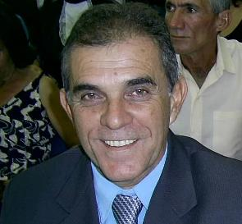
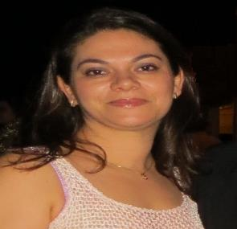
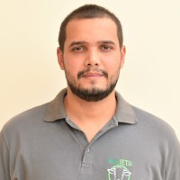
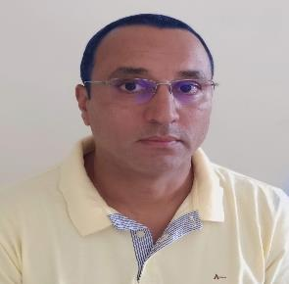
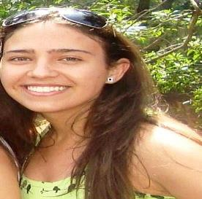
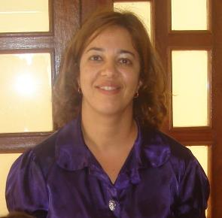
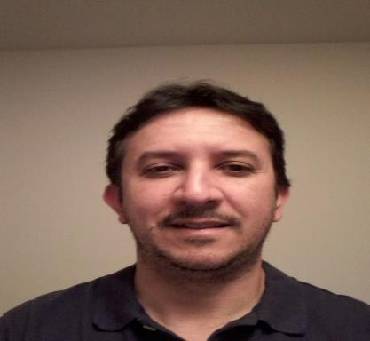
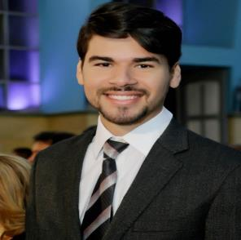
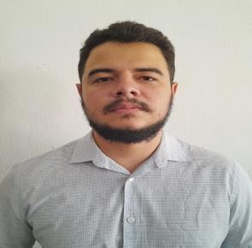
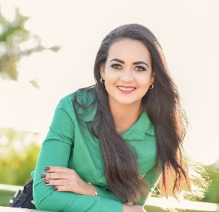
Autores
Aderbal Azevêdo
Marcos Marcondes
Ronaldo Oliveira
Izabelle Teixeira
Stefanie Alvarenga
UFCG
WSU
UFBA
UI
UFBA
Luciano Pinheiro
João Paulo Rodrigues
José Augusto Azevêdo
Leilson Bezerra
Paola Rezende
UFC
UFRRJ
UESC
UFCG
UNESP
Luciana Gerassev
Matheus Abreu
Iraides Garcia
Luciano Cabral
Alessandra Oliveira
UFMG
UFMT
UFLA
UFMT
UFC
Marcilio Mendes
Antonio Brito Neto
Amanda Rocha
Caio Herbster
Evandra Justino
UFC
UFV
UFC
UFC
UFC

Slide 42
Instituições parceiras
UFC
UFCG
UFPB
UFBA
UFMT
UFAM
UFRPE
UFV

Slide 43
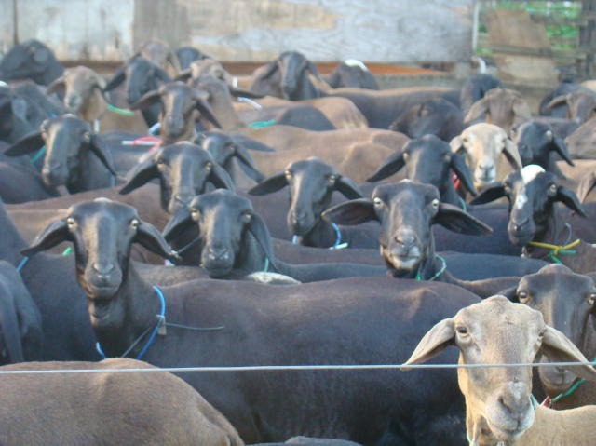
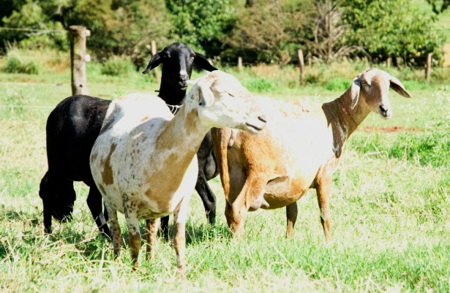
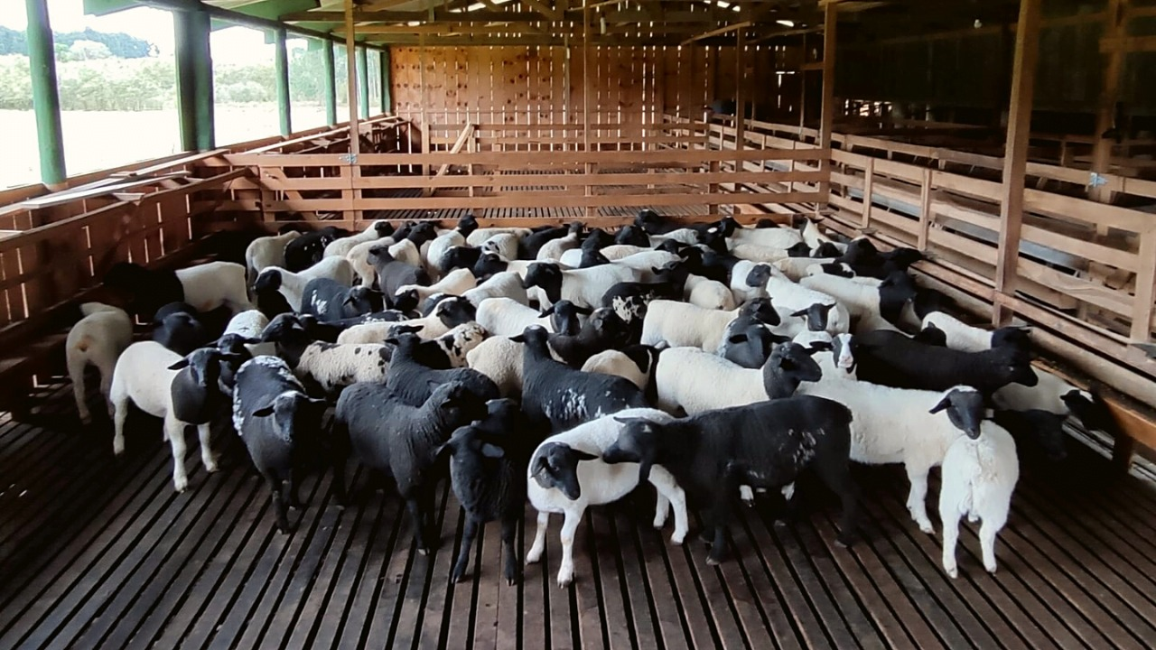
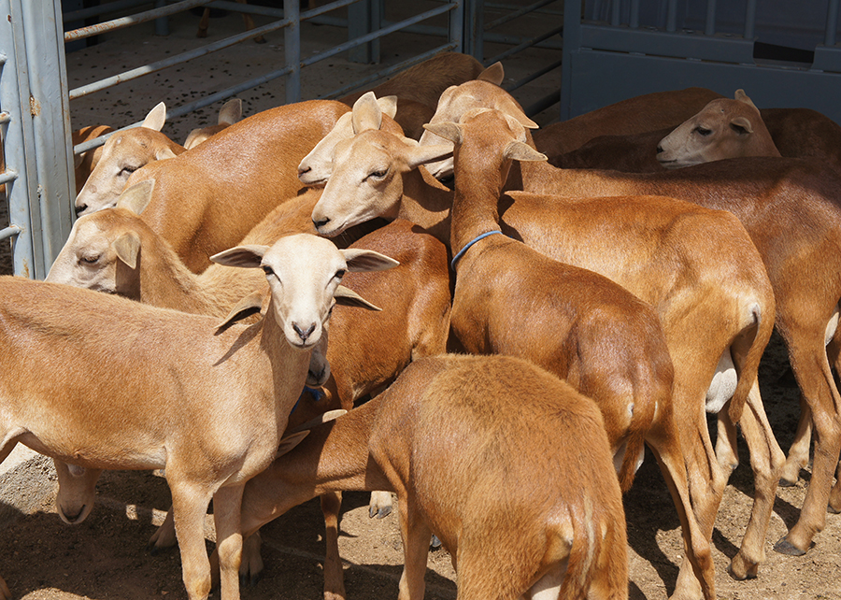
Animais
“Animal experimental: sob nosso controle, ele cresce, depende e confia. Respeito haja, enquanto vivo, pois não será em vão seu sacrifício”.
Professor Ivan Sampaio

Slide 44
https://brcaprinoseovinos.ufc.br/pt

